Slide 1


Protahovací cvičení pro dolní končetiny
Základní škola a Střední škola CREDO, o.p.s
Číslo projektu: CZ.1.07/1.4.00/21.2963
Výukový materiál č.: VY_INOVACE_32_70_protahovací cvičení – dolní končetiny
Vypracovala: Mgr. Miroslava Spurná
Určeno pro 8. ročník, ZŠ speciální
Vzdělávací oblast: Člověk a zdraví
Vzdělávací obor: Tělesná výchova
Tématický okruh: Činnosti ovlivňující zdraví
Vytvořeno dne: 27.12.2011
Odpilotováno dne: 9.2.2012
Anotace: Učební materiál byl vytvořen pro 8. ročníku ZŠ speciální. Učební materiál obsahuje cvičební karty, které seznamují žáky s cviky pro protažení dolních končetin. Učební materiál slouží k vytištění. Cvičební karty s jednotlivými cviky slouží jako didaktická pomůcka podporující aktivitu žáků při kolektivní i individuální pohybové aktivitě v rámci základní přípravy organismu před pohybovou činností v tělesné výchově. Cvičební karty také nabízí žákům strukturalizaci činností v úvodní části hodiny tělesné výchovy.

Slide 2
Metodický pokyn k učebnímu materiálu:
Učební materiál tvoří tři cvičební karty, které žákům představují různé typy cviků sloužící k protažení dolních končetin. Každá karta obsahuje jednoduchý slovní popis daného cviku a je doplněna fotografií, která znázorňuje správné provedení cviku.
Žáky nejprve s uvedenými cviky seznámíme. Podle slovního popisu cviku a jeho znázornění na fotografii si předvedeme správné provedení cviku.
Jsou-li žáci s cvičebními kartami seznámení, lze karty použít při sestavování rozcvičky. Žáci tím získají jasný přehled o tom, jaké cviky budou následovat.
Pomocí cvičebních karet si mohou žáci volit jednotlivé cviky a tím se i samostatně podílet na sestavování rozcvičky.
Cvičební karty lze použít pro cvičení na stanovištích. Na každém stanovišti provádí vždy jeden žák daný cvik dle cvičební karty. Žáci se na každém stanovišti vystřídají.
Zdroje: vlastní tvorba autora

Slide 3
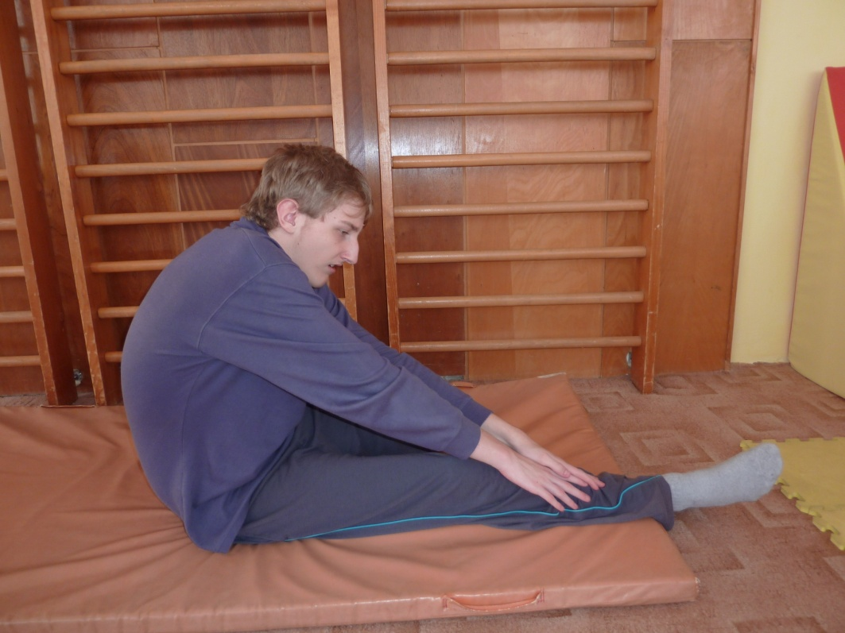
Dolní končetiny – protažení nohou
V překážkovém sedu pomalu předkláníme k natažené končetině. Ve výdrži napočítáme do deseti.
Cvik provedeme 2x na levou nohu a 2x na pravou nohu

Slide 4
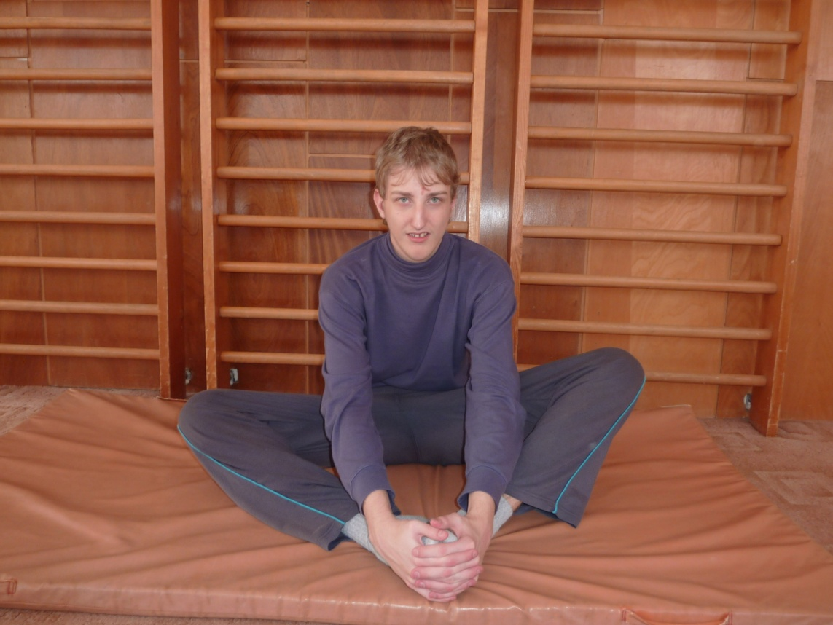
Dolní končetiny – motýlek
V sedu na podložce tlačíme lokty kolena k zemi, zpevněný trup se mírně předklání.
Cvik opakujeme 2x

Slide 5
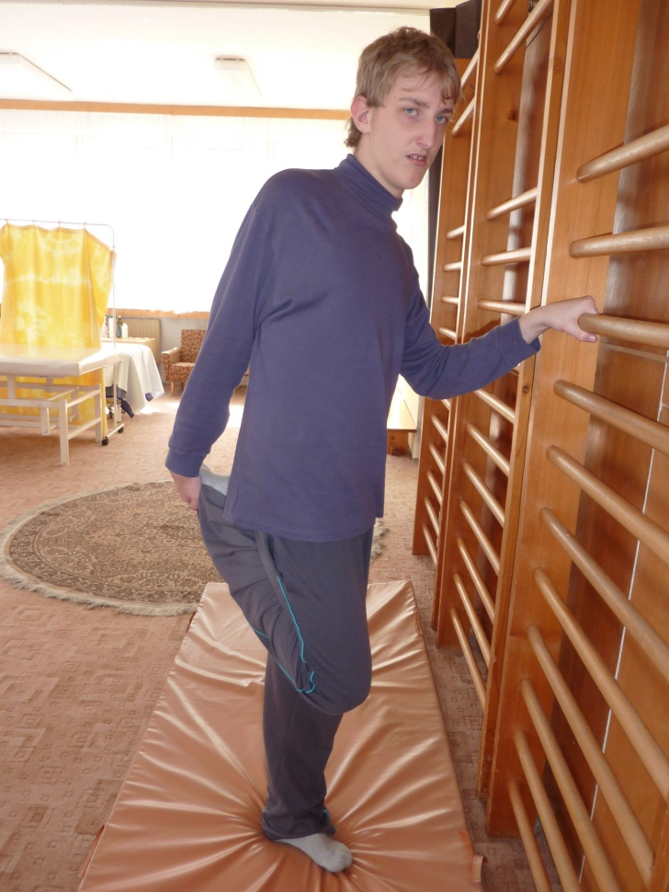
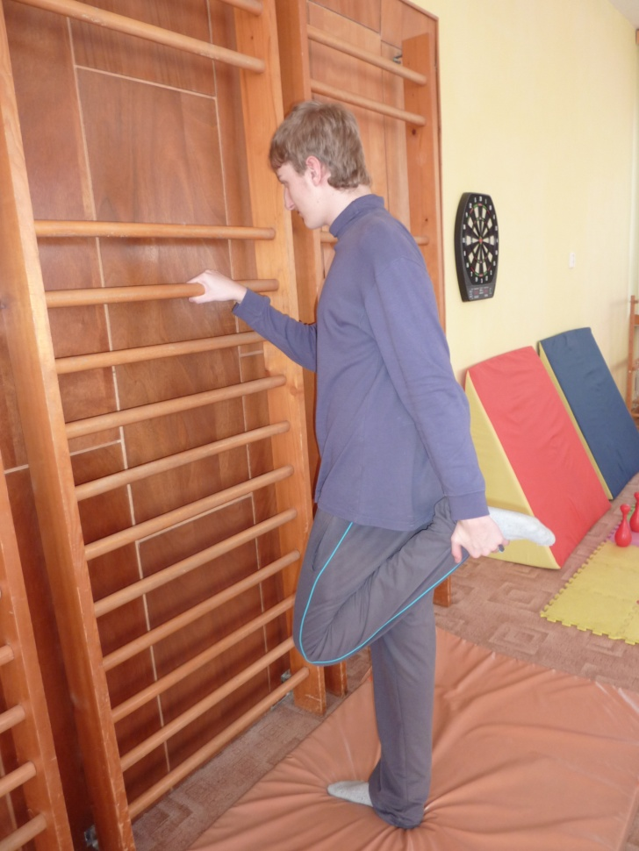
Dolní končetiny – ohýbání kolene
Stojíme na pravé noze, levá je pokrčena v koleni vzad a levou rukou táhneme pomalu nohu vzhůru až k tělu.
Cvik provedeme 2x s levou nohou a 2x s pravou nohou

